Slide 1
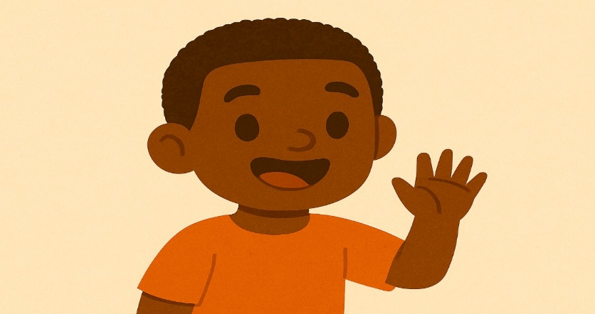
Él es José
IMAGEN
Vocabulario núcleo: ÉL

Slide 2
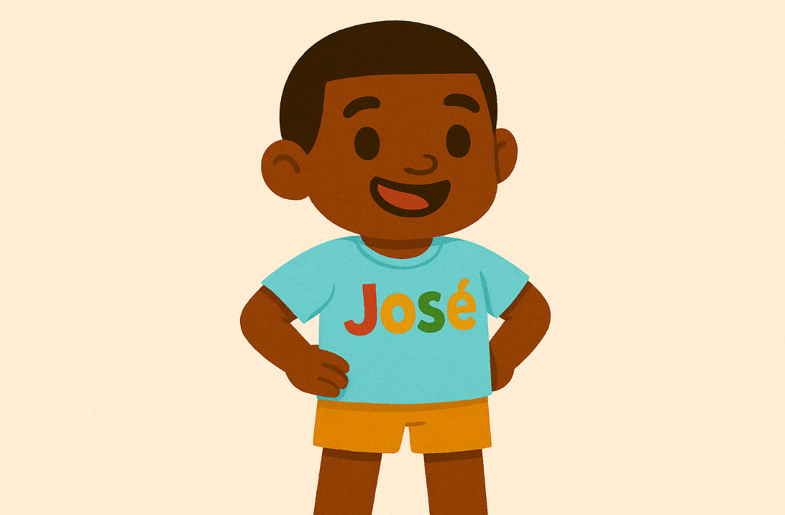
Él se llama José.

Slide 3
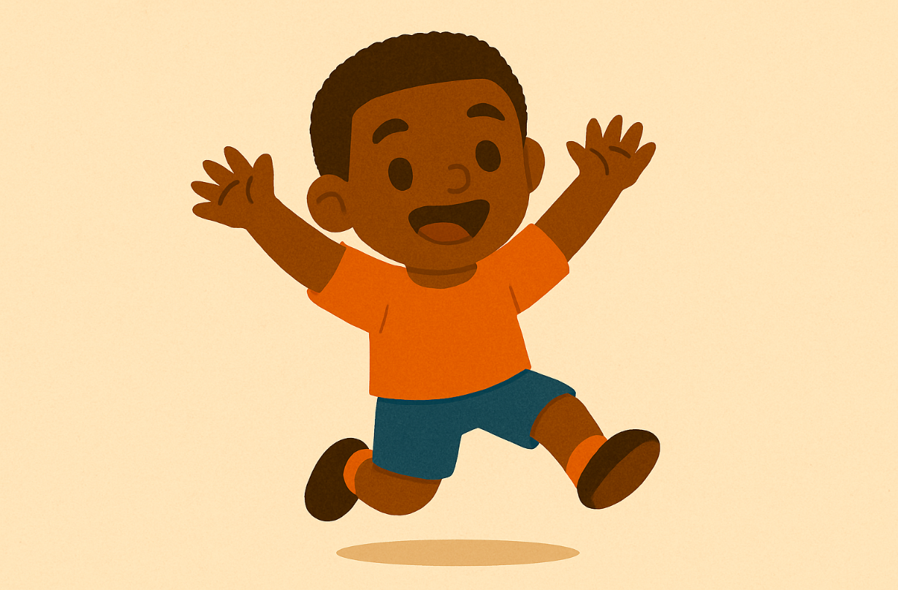
Él es un niño.

Slide 4
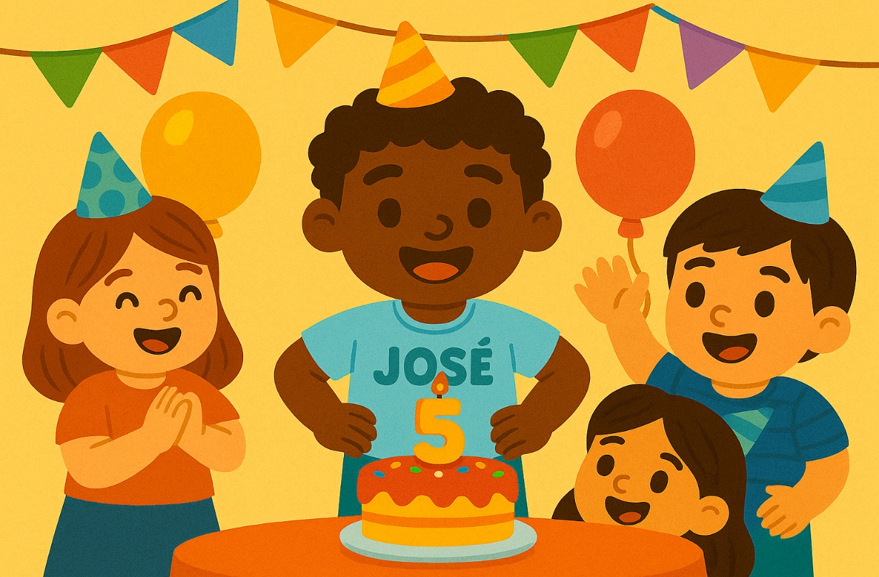
Él tiene 5 años.

Slide 5
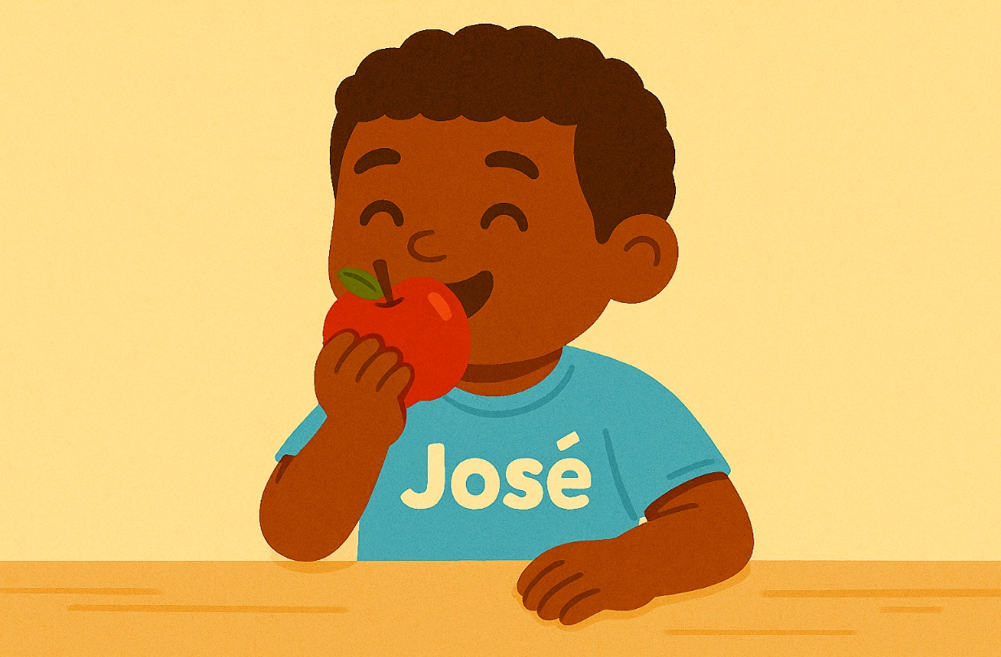
Él come fruta y su favorita es la manzana.

Slide 6
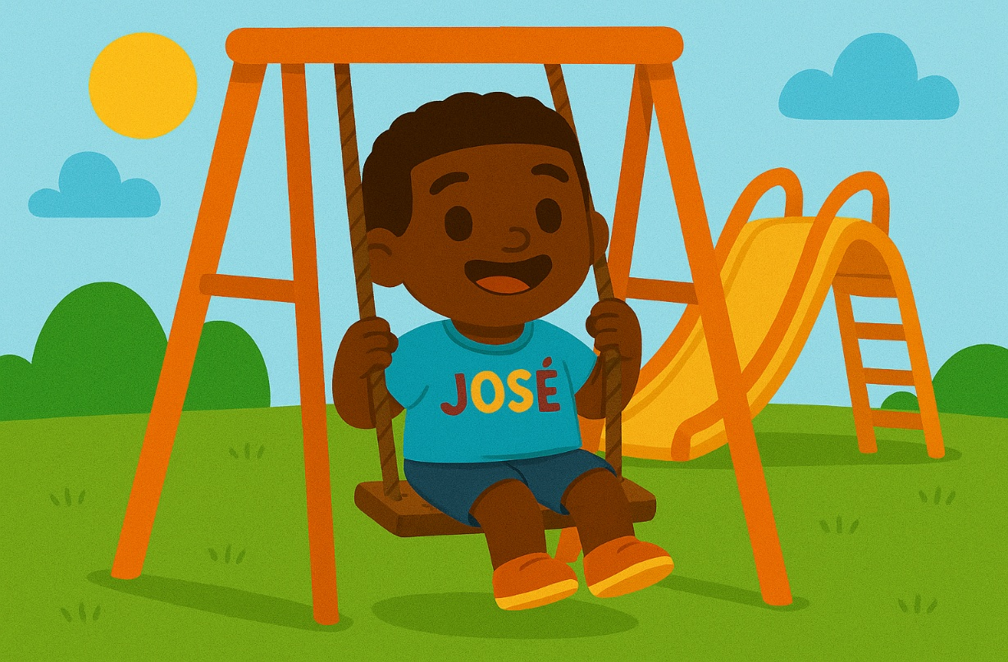
A él le gusta jugar en el parque.

Slide 7
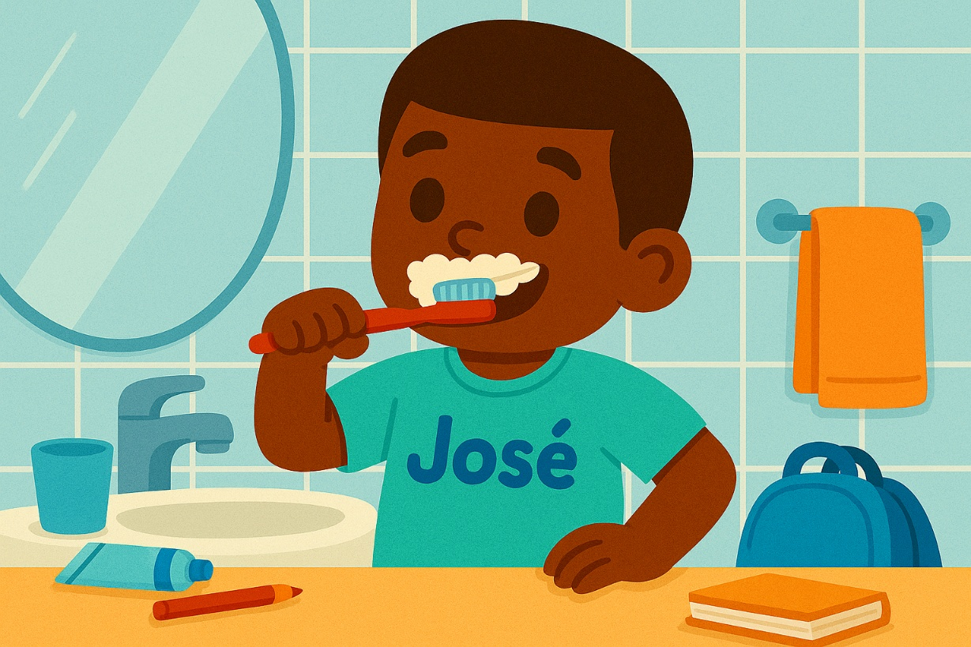
ÉL siempre se lava los dientes después de comer.

Slide 8
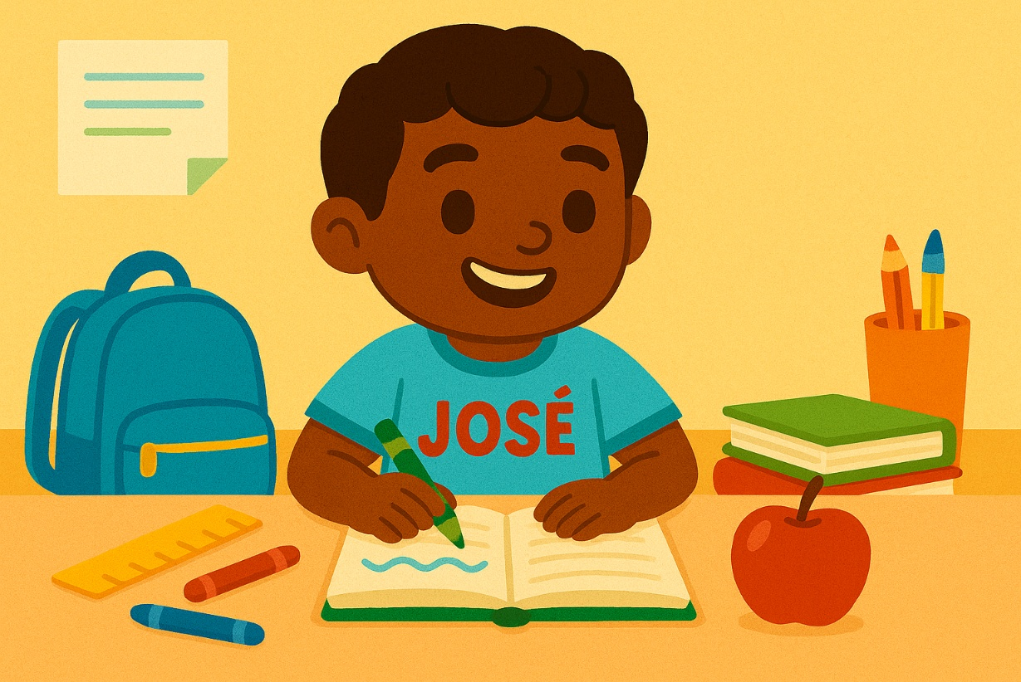
ÉL hace la tarea del colegio cada tarde.

Slide 9
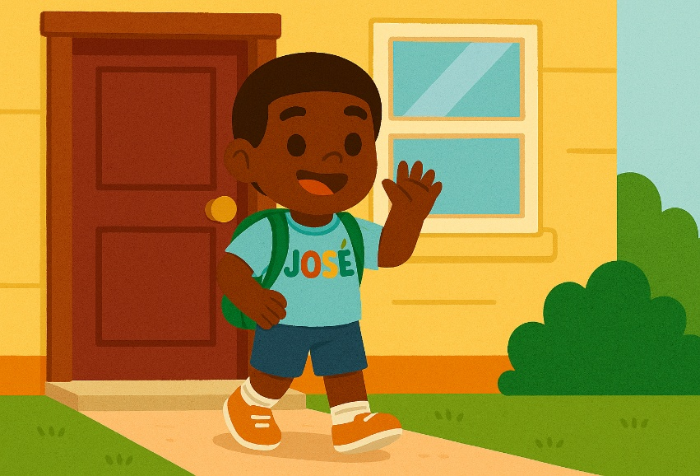
IMAGEN
Autora: Desireé María Padrón Coello

